Slide 1
FACTURACIÓN ELECTRÓNICA
PARA PYMES Y AUTÓNOMOS
ata.es 900101816
Notes:
En los últimos años, las Pymes y los autónomos en España han experimentado cambios significativos en las normativas relacionadas con la facturación. Mantenerse al día con estos cambios es crucial para garantizar el cumplimiento y evitar posibles sanciones. En esta presentación repasamos qué es la factura electrónica, qué normativa regula su uso y cuáles son los plazos de implementación.

Slide 2
En España, la adopción de la factura electrónica ha sido progresiva y ha pasado por varias etapas…
Desde 2015 es obligatoria para las empresas que emiten facturas a la Administración Pública.
En 2022 la Ley Crea y Crece establece por primera vez obligaciones para la factura electrónica, y con la llegada del Reglamento, esta obligatoriedad se ampliará a facturas emitidas en el ámbito privado.

Slide 3
Facturación electrónica el sector público
La facturación electrónica es obligatoria en las relaciones entre proveedores de bienes y servicios y las administraciones públicas.
(art. 4 de la Ley 25/2013, de 27 de diciembre, de impulso de la factura electrónica y creación del registro contable de facturas en el Sector Público)
La plataforma FACe es el punto general de entrada de facturas electrónicas para la Administración General del Estado, aunque algunas CCAA y entidades locales han desarrollado sus propias plataformas.
Notes:
Excepciones: a) facturas con importe inferior a los 5.000 euros, si la entidad contratante lo permite; b) si el organismo público usa un sistema propio de facturación; y c) pagos a justificar o anticipos de caja fija.

Slide 4
Requisitos de las facturas electrónicas destinadas a las administraciones públicas:
tener el formato estructurado de Facturae 3.2 o 3.2.1
Estar firmadas con firma electrónica avanzada basada en un certificado reconocido.
Indicar el destinatario de la factura electrónica.
Las Pymes y los autónomos pueden usar la aplicación gratuita del Ministerio para generar las facturas.

Slide 5
Facturación electrónica en el sector privado
La facturación electrónica es una de las medidas aprobadas en el marco de la Ley 18/2022 de 28 de septiembre, de creación y crecimiento de empresas, que entre otras cosas, avanza en la digitalización de las transacciones entre empresarios y profesionales.
Además, emplazó a desarrollar reglamentariamente los requisitos técnicos y de información a incluir en la factura electrónica, teniendo en cuenta los estándares globales actuales para minimizar el esfuerzo de cumplimiento y adaptación de las empresas que ya usan facturas electrónicas estructuradas.
Notes:
En España, la factura electrónica está regulada por distintas leyes y sistemas que velan por asegurar la validez legal de estos documentos y que establecen todo un conjunto de reglas sobre cómo deben ser emitidas y almacenadas (Ley Crea y Crece, Ley Antifraude, Reglamento VeriFactu)

Slide 6
La Ley Crea y Crece plantea los siguientes objetivos:
Facilita la creación de empresas gracias a la utilización de medios digitales para realizar los trámites y reduciendo la cifra de capital social en su constitución.
Fomenta la digitalización para mejorar la competitividad y eficiencia de las empresas en la era digital.
Apoyo financiero y fiscal para la inversión en innovación y desarrollo.
Promoción del crecimiento y expansión a través de medidas que apoyan la escalabilidad de los negocios, la internacionalización y la exploración de nuevos mercados.
Reducción de cargas administrativas, simplificando obligaciones contables y eliminando requisitos que son un obstáculo para el desarrollo empresarial.
Transparencia y lucha contra la morosidad, lo cual es crucial para mejorar la confianza y la solvencia en el entorno empresarial.

Slide 7
¿Qué es la factura electrónica?
“Aquella factura que haya sido expedida y recibida en formato electrónico, estando condicionada su validez a que el destinatario haya dado su consentimiento a recibirla en ese formato”
(art. 9 Real Decreto 1619/2012, por el que se aprueba el Reglamento que regula las obligaciones de facturación)
Notes:
Una factura electrónica es un documento que certifica la entrega de bienes o la prestación de servicios, emitido y recibido en formato electrónico. Es legalmente equivalente a las facturas en papel, pero se procesa y almacena digitalmente.

Slide 8
¿Qué requisitos debe cumplir la factura electrónica?
Además del consentimiento de su destinatario, debe cumplir los requisitos de cualquier factura:
Legibilidad: garantizar que pueda ser leída por humanos a través de los sistemas informáticos de facturación o los ofimáticos.
Autenticidad del origen: garantizar la identidad del proveedor de bienes o prestador de servicios y del emisor de la factura de no ser el mismo.
Integridad del contenido: garantizar que el contenido no ha sido modificado.
La autenticidad e integridad están garantizados por la firma electrónica que se realizó al crear la factura electrónica.

Slide 9
Factura electrónica
Tiene validez legal y fiscal al cumplir con estándares técnicos específicos establecidos por autoridades fiscales.
Formato estructurado que facilita la automatización de procesos y su integración con otros sistemas.
Cumple con requisitos técnicos y legales: formato XML, firma electrónica, otros elementos de seguridad, …
Factura digital
Su validez legal es limitada.
Utiliza certificados digitales para firma electrónica.
Carece de formato estructurado específico.
Es cualquier documento contable emitido en formato digital, sin importar su estructura o formatos (PDF, Word, Excel, entre otros)
Notes:
OJO!! No debemos confundir el envío de una factura por medios electrónicos, con una factura electrónica. Todos hemos enviado un email adjuntando la factura en formato PDF, pero eso no se puede considerar una factura electrónica propiamente dicha…

Slide 10
¿Quienes deben emitir factura electrónica?
“Todos los empresarios y profesionales deberán expedir, remitir y recibir facturas electrónicas en sus relaciones comerciales con otras empresas y profesionales. Además el destinatario y el emisor de las facturas electrónicas deberán proporcionar información sobre los estados de la factura.”
(artículo 12 de la Ley 18/2022, de 28 de septiembre, de creación y crecimiento de empresas)
Excepciones:
empresas y autónomos en régimen de estimación objetiva en IRPF (módulos).
operaciones con consumidores finales.
sectores con una regulación propia (determinados servicios financieros y de seguros).
Notes:
Las obligaciones en relación con la factura electrónica son independientes del tamaño de la plantilla o del volumen anual de operaciones.

Slide 11
¿Cuándo entra en vigor la factura electrónica?
Dependerá del Reglamento que desarrolla La Ley Crea y Crece, aún pendiente de aprobación definitiva, pero los plazos previstos son:
Empresas con facturación superior a 8 millones de euros, 1 año después de la publicación del Reglamento.
Empresas y autónomos con facturación inferior a 8 millones de euros, 2 años desde la publicación del reglamento.

Slide 12
¿Cómo debo prepararme para la factura electrónica?
Hay que tener un software que cree la factura en un formato de datos estructurado, es decir, el programa debe generar un fichero que pueda ser intercambiado con otro software.
El software enviará a una plataforma pública o privada la factura en formato estructurado, y este tendrá algunos días para aceptar o rechazar la recepción enviado un acuse de recibo.
Notes:
Con independencia del plazo de aplicación de la facturación electrónica, lo más razonable es adelantarse cuanto antes para que cuando llegue el momento, se disponga de una experiencia en su utilización, evitando fallos iniciales por la falta de formación o adaptación al nuevo sistema de facturación.

Slide 13
La Agencia Tributaria habilitará en su sede electrónica una aplicación de facturación simplificada de uso gratuito para aquellos empresarios o profesionales que así lo elijan.
La aplicación exigirá la introducción de la información de las facturas y el sistema devolverá una factura imprimible con QR.
Además remitirá a la vez el registro de facturación a la AEAT como si se tratara de un programa con la funcionalidad Verifactu activada.
Notes:
La AEAT tendrá lista a partir de verano la nueva aplicación gratuita para que los autónomos puedan emitir facturas electrónicas y adaptarse al nuevo Reglamento sin necesidad de adquirir un programa.

Slide 14
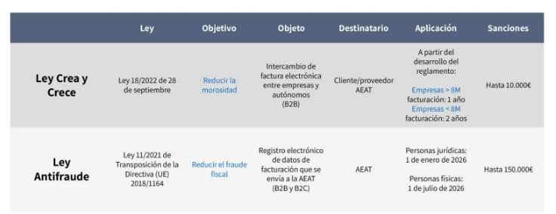
OJO!! La Ley Crea y Crece no debe confundirse con la obligación de enviar las facturas electrónicas a Hacienda.
Notes:
El RD 1007/2023, de 5 de diciembre, que desarrolla la Ley Antifraude, establece que las empresas deberán remitir sus facturas a Hacienda de manera instantánea. Para facilitar la implementación de estas nuevas responsabilidades, la AEAT ha puesto a disposición de pymes y autónomos un sistema de verificación de facturas, denominado VeriFactu, que va a facilitar el envío.

Slide 15
Ley Antifraude
La Ley 11/2021, de 9 de julio, de medidas de prevención y lucha contra el fraude fiscal se aprueba con el objetivo de reforzar la lucha contra el fraude fiscal y fomentar el cumplimiento voluntario de las obligaciones tributarias.
Esta ley ha introducido cambios significativos que afectan a diversos aspectos de la gestión empresarial:
Evitar la manipulación de datos contables y de gestión.
Acabar con la práctica de la doble contabilidad y otras actividades ilegales como la falta de registro y control de las operaciones realizadas.

Slide 16
Medidas clave de la Ley Antifraude:
Limita el uso de efectivo para reducir la posibilidad de ocultar ingresos y evitar el pago de impuestos y aumentar la trazabilidad de las operaciones (máximo de 1.000 euros para los pagos en efectivo entre empresarios y profesionales).
Control de criptomonedas al introducir la obligación de informar sobre la tenencia y operaciones realizadas con criptoactivos, tanto dentro como fuera de España.
Medidas contra el software de doble uso que permita la manipulación u ocultación de datos contables, de facturación y de gestión.
Refuerzo de las herramientas de inspección y sanción para aquellos que comentan fraude fiscal (amplia el plazo de prescripción del delito fiscal aumentan las multas y sanciones).
Aumenta la transparencia y cooperación internacional al adaptarse a los estándares y recomendaciones de organismos internacionales como la OCDE.

Slide 17
¿Quién debe cumplir la Ley Antifraude?
La Ley Antifraude se aplicará a todos los empresarios y por todas sus operaciones, con la excepción de aquellos que ya estén sometidos al Suministro Inmediato de Información (SII) y de los que no tengan obligación de facturación.
Es aplicable en toda España salvo en los territorios de régimen fiscal foral, Canarias, las operaciones intracomunitarias y con el extranjero.
Notes:
El cumplimiento de la Ley Antifraude no evita ni exime la obligación de cumplimiento de la Ley Crea y Crece respecto de la emisión de factura electrónica B2B.

Slide 18
¿Como cumplir con los requisitos de la Ley Antifraude?
Las empresas deben disponer de un software homologado que cumpla con los requerimientos de la Ley desde su entrada en vigor el 11 de octubre de 2021.
Los sistemas y programas informáticos que soportan los procesos contables, de facturación o de gestión deben garantizar la integridad, conservación, accesibilidad, legibilidad, trazabilidad e inalterabilidad de los registros.
Notes:
Ya no es posible usar herramientas ofimáticas como Excel o Word para realizar facturas, ya que no garantizan el cumplimiento de los principios que exige la Ley.

Slide 19
¿Cuándo entra en vigor Ley Antifraude?
Aunque algunos aspectos de la Ley entraron en vigor el 11 de octubre de 2021, otros como los referentes a la integridad, conservación, accesibilidad, inalterabilidad y trazabilidad de los registros de facturación entrarán en vigor con VeriFactu el 1 de enero de 2026.

Slide 20
VeriFactu
Es una plataforma digital desarrollada por la AEAT para gestionar y controlar la emisión y recepción de facturas electrónicas.
Está regulado por el Real Decreto 1007/2023, de 5 de diciembre, por el que se aprueba el Reglamento. Refiere a cualquier sistema de facturación electrónica que permite la verificación mediante su envío a la autoridad tributaria.

Slide 21
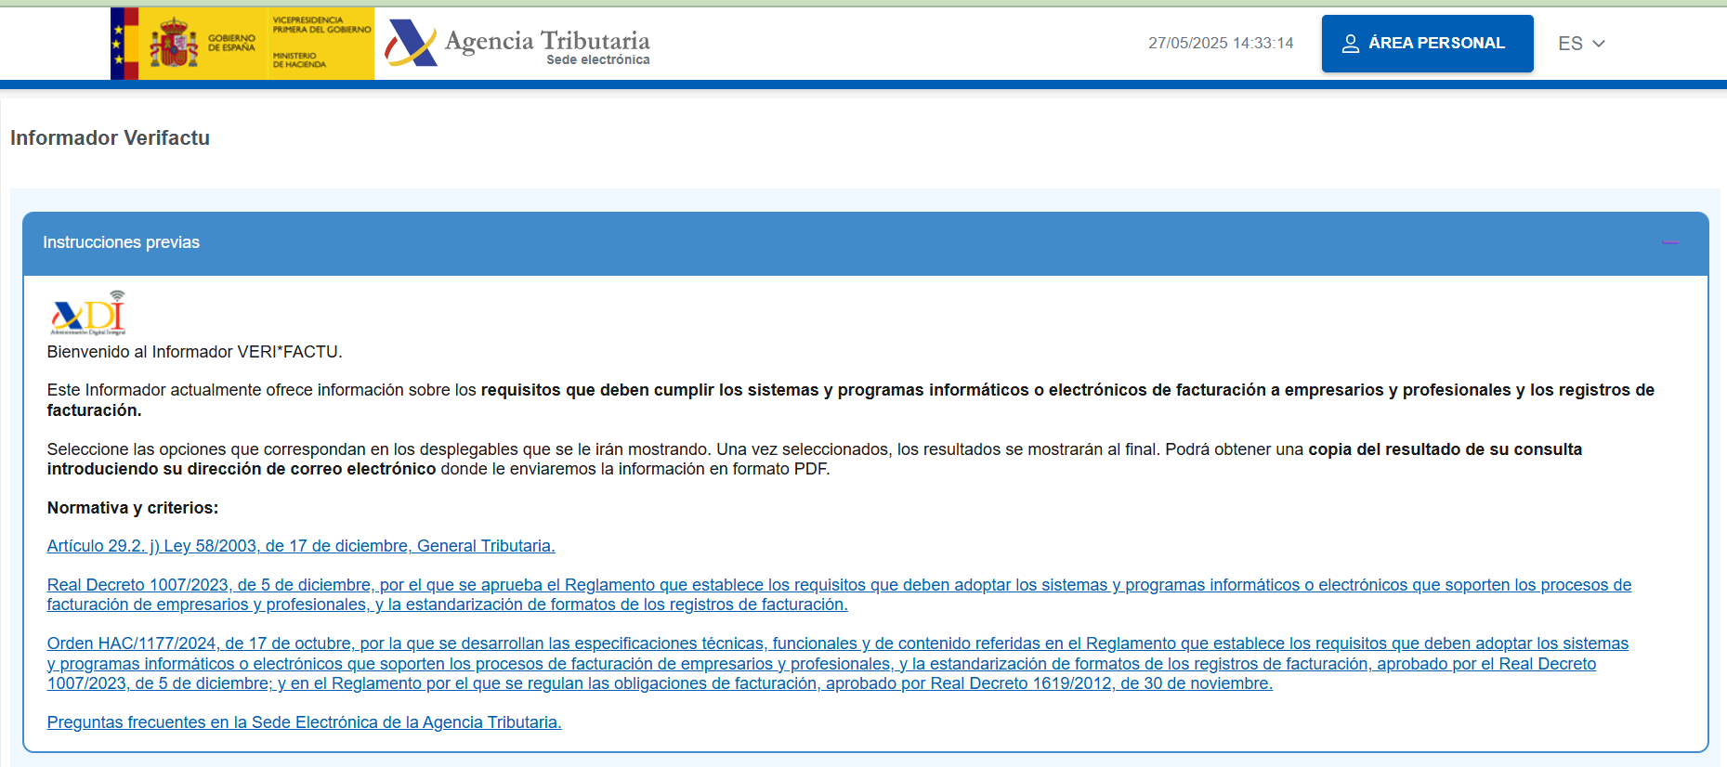
Notes:
Esta es la herramienta de asistencia virtual de VeriFactu (https://www2.agenciatributaria.gob.es/wlpl/AVAC-CALC/InformadorVerifactu)

Slide 22
¿Cómo funciona VeriFactu?
A través de un software de facturación que permita al emisor de la factura enviarla de manera inmediata y segura a la AEAT mediante medios telemáticos.
Introducción de la transacción en el programa de facturación.
Envio a la AEAT en tiempo real a través de Internet, utilizando formato XML.
En la factura que se envia al cliente, aparecerá “Veri*Factu” en la parte superior.

Slide 23
¿Qué empresas están obligadas por VeriFactu?
Se aplicará a todos los autónomos y todas las empresas y por todas sus operaciones.
Excepciones:
Los que no están obligados a expedir facturas ( bancos y corporaciones financieras o empresas parte del Régimen Simplificado del IVA)
El Régimen Especial de Agricultura, Ganadería y Pesca.
Las compañías de suministro de energía eléctrica.
Las empresas sometidas al Suministro Inmediato de Información SII (factura más de 6 millones de euros).
Las empresas que presenta sus impuestos en los territorios de régimen fiscal foral de Navarra y el País Vasco.

Slide 24
Modalidad VeriFactu
Envío automático de los registros de facturación a la AEAT.
Menor presión de control fiscal.
Facturas verificables (generación de QR, posibilidad de seguimiento…) ofrece mayor confianza a los clientes.
Implica un menor nivel de obligaciones .
La conservación de los registros de facturación recae bajo la responsabilidad de la AEAT.
Modalidad No VeriFactu
Registro y almacenamiento de las facturas, se presentarán a requerimiento de la AEAT
Mayor propensión a controles.
Facturas no verificables, pueden generar dudas de los clientes.
Implica obligaciones adicionales para garantizar la integridad, inalterabilidad, etc. de los registros.
Una pérdida accidental de datos podría implicar incumplimiento de la obligación de conservación.
Notes:
OJO!! VeriFactu es una medida opcional para todos los empresarios y profesionales.
El contribuyente puede enviar la factura electrónica mediante otro sotware, siempre que cumplan con los requisitos establecidos en el Reglamento.

Slide 25
¿Cuándo será obligatorio VeriFactu?
La Orden Ministerial de 28 de octubre de 2024 retrasó los plazos: .
29/07/2025.- Para que los desarrolladores de los sistemas informáticos de facturación (SIF) adapten sus programas a VeriFactu y ofrecerlos a sus clientes.
01/01/2026.- Para las empresas que facturan menos de 6 millones de euros
01/07/2026.- Para el resto de empresas y autónomos
Notes:
A partir de esas fechas, cualquier software que no esté certificado será ilegal y las empresas se arriesgan a una multa fija de 50.000 euros por cada ejercicio por la mera tenencia de dicho software.

Slide 26
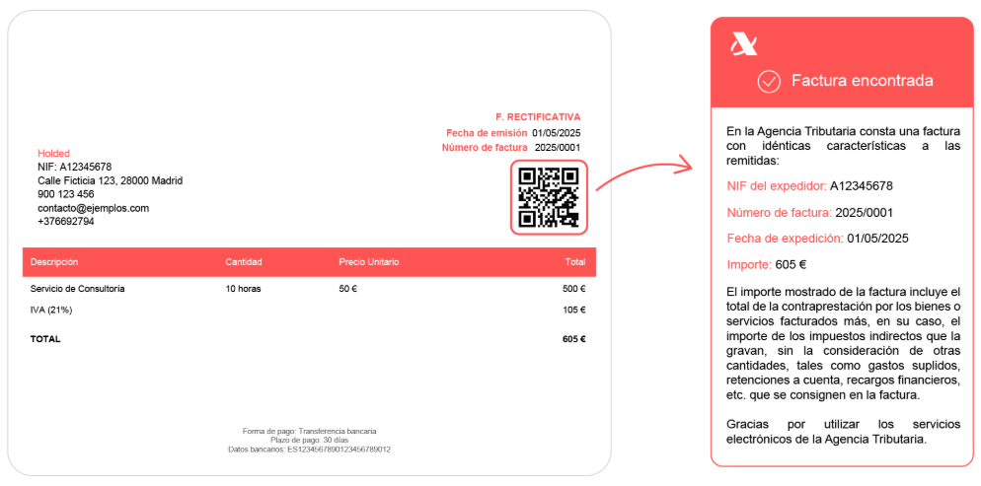
El QR y las facturas electrónicas
Desde la entrada en vigor del Reglamento VeriFactu, todas las facturas ya sean completas o simplificadas deberán incorporar un código QR que contiene información de la factura y una dirección URL a la sede de la Agencia Tributaria.
Notes:
Dependiendo de la modalidad de cumplimiento adoptada, el código QR servirá, bien para validar fiscalmente el contenido de la factura recibida (en la modalidad VeriFactur) bien para comunicar la misma a las autoridades fiscales (en la modalidad No VeriFactu).

Slide 27
Aunque VeriFactu y Factura Electrónica son dos medidas normativas relacionadas, son consecuencia de objetivos diferentes impulsados por leyes distintas y tienen plazos y requisitos propios:
Notes:
A menudo puede confundirse la obligación de verificar las facturas que impone VeriFactu con la obligación de realizar Factura Electrónica, pero lo cierto es que son dos cosas totalmente diferentes impulsadas por leyes distintas y de distintos ministerios.

